Slide 1
Mini Game Console
Find the Same Picture
1 page
Notes:
솔아

Slide 2
Team members
윤 현 중
이 진 우
홍 솔 아
송 해 든
3 page
Notes:
이번 프로젝트 참여하게 된 ‘윤현중’ ‘홍솔아’ ‘이진우’ ‘ 송해든’ 입니다.

Slide 3



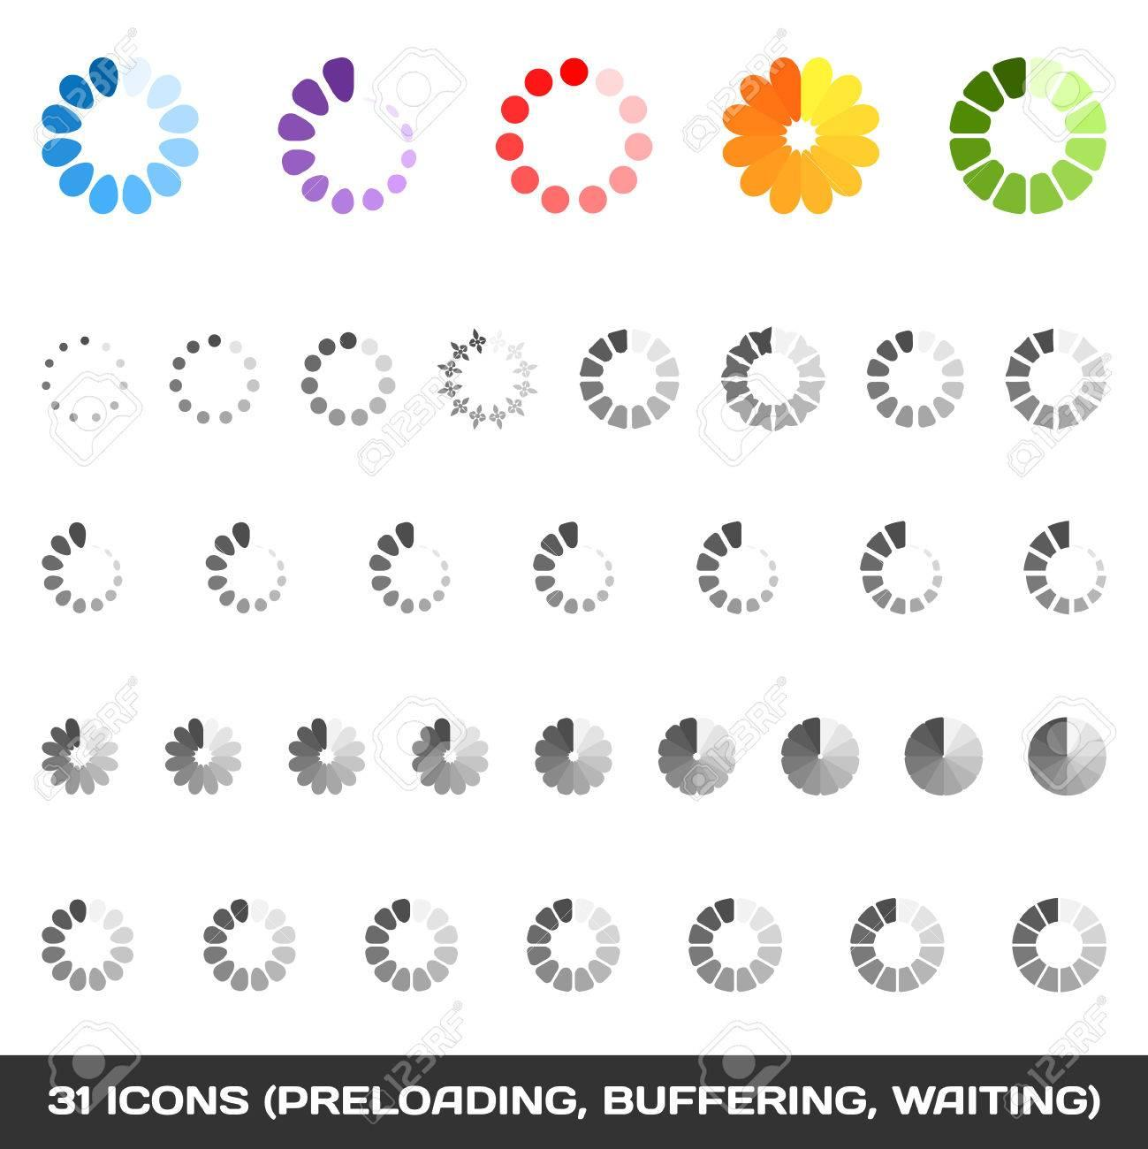

Contents
팀원 소개
게임 설명 & 조작
생각한 방향 & 문제점 & 해결방안
개선 방안
코드 리뷰
2 page
Notes:
솔아

Slide 4
초기 게임 계획
메인 메뉴 세팅 (GUI 제작) >
게임 속 활용될 카드 제작 (아스키 아트) >
메인 메뉴 호출될 함수 작성 >
게임 로직 구현
4 page
Notes:
현중씨

Slide 5
게임설명 & 조작방법
＊블록 4 x 4 > 8쌍의 카드가 16장으로 구성됨
＊무작위로 카드가 배치됨
＊스페이스바로 카드를 선택할때마다 보여지는 카드의 짝을찾습니다.
카드를 찾아낼때마다 1포인트 획득하며, 8쌍을 모두 찾게되면 클리어하면서 다음 스테이지로 이동합니다.
w
a
s
d
space
5 page
Notes:
해든

Slide 6
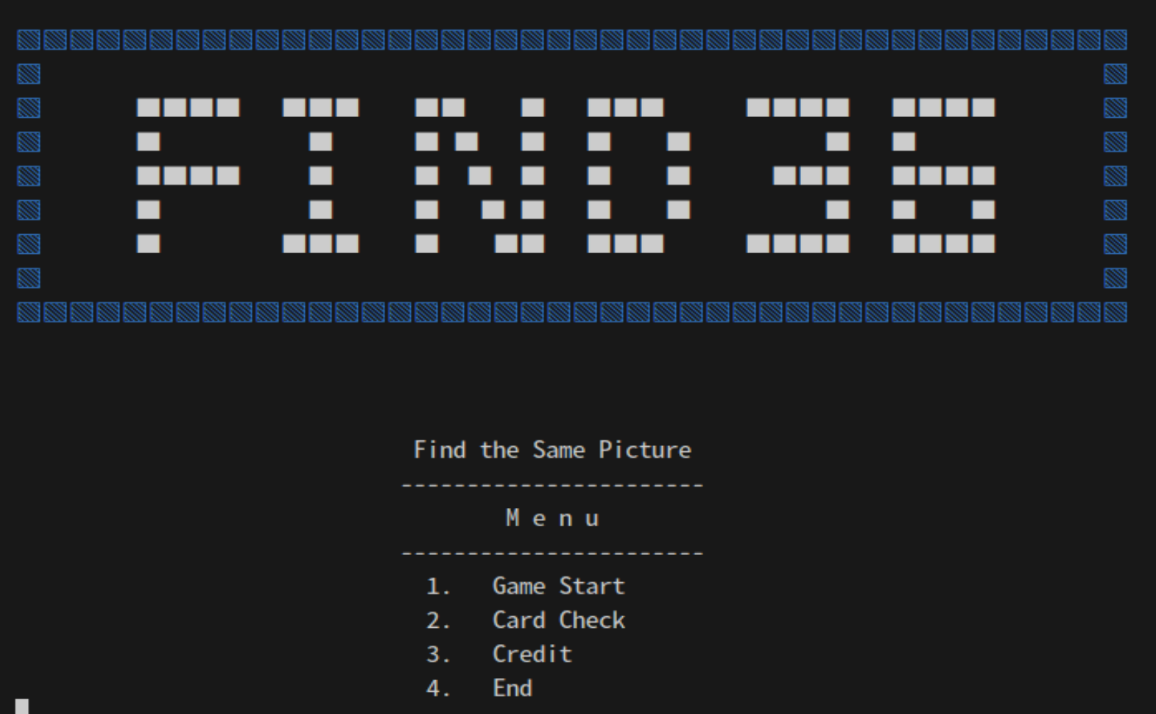
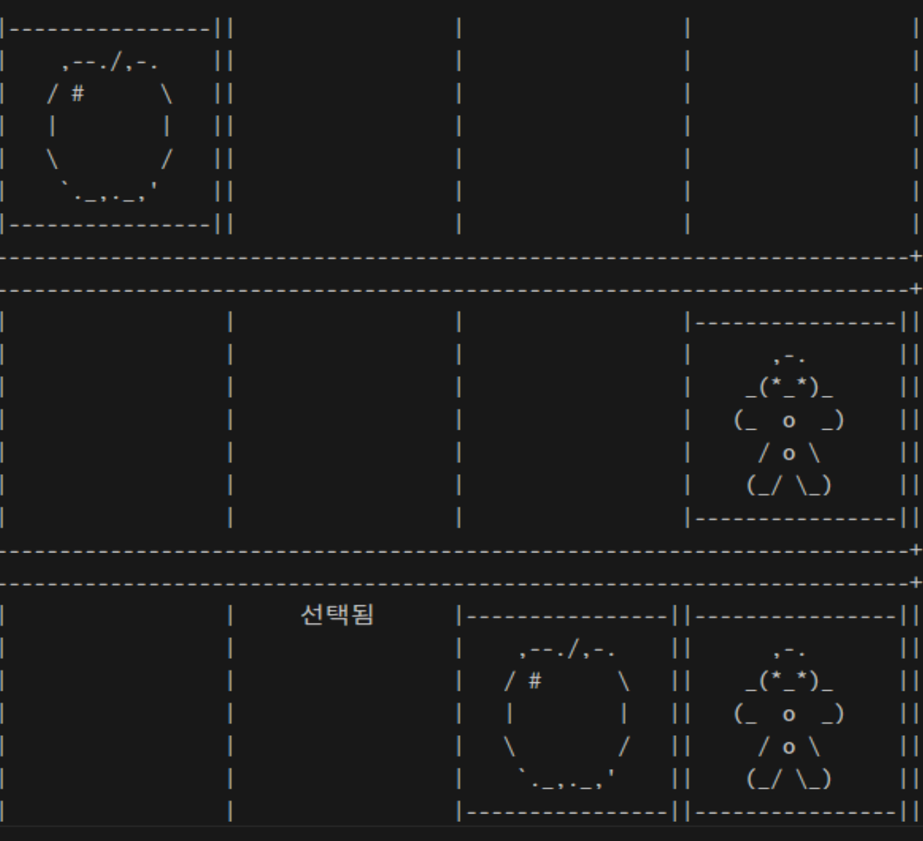
프로그램 실행모습
6 page
Notes:
솔아

Slide 7
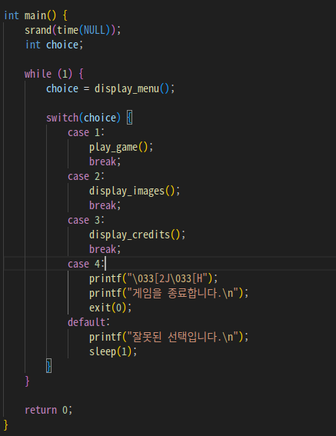
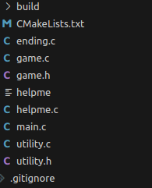
코드 설명
CMakeLists
# 프로젝트 이름 설정
# C 표준 설정
# 헤더 파일 위치 지정
# 실행 파일 및 관련 소스 파일 정의
.h파일
# 코드베이스의 서로 다른 부분에서 구현되어야 하기 때문에 모듈화 함
# 쉬운 코드 관리
# 버그가 발생할 확률이 낮아짐
# obj를 이용하여 코드를 가릴 때 편리함
7 page

Slide 8
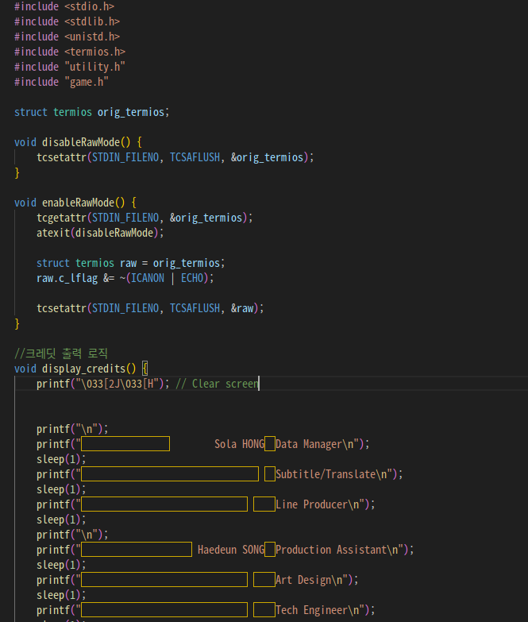
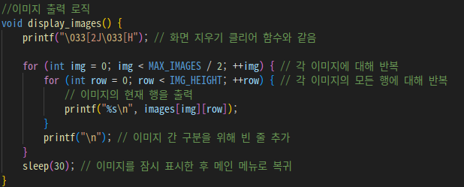
8 page
Notes:
유틸리티.c 크레딧 장면 출력과 이미지 출력 로직

Slide 9
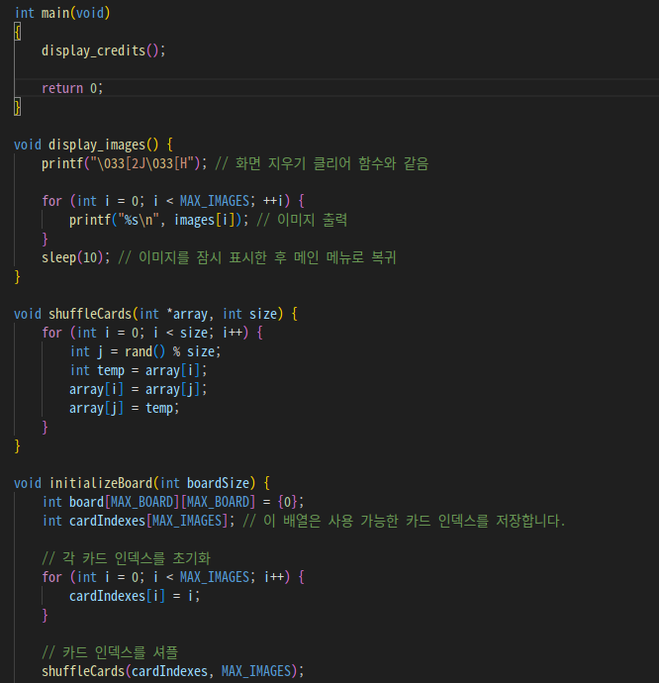
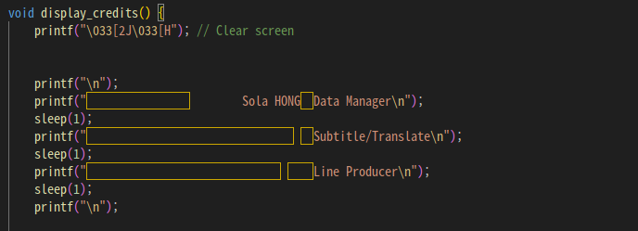
8 page
Notes:
크레딧 2 (함수)

Slide 10
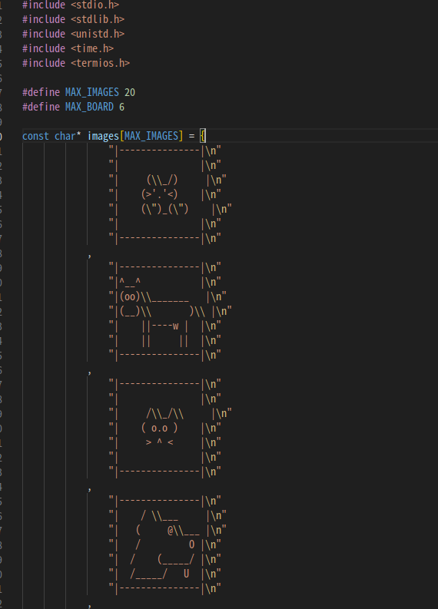
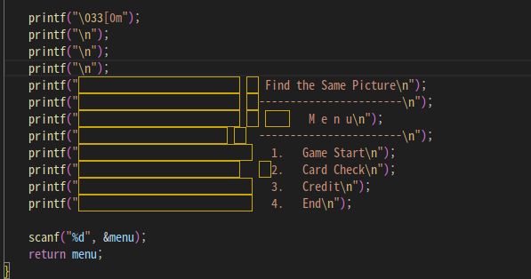
Notes:
메인메뉴 출력과 아스키아트 출력문

Slide 11
GUI 개선
게임 메커니즘 개선
앞으로 개선 되어야 할 점
코드최적화
테스트 및 디버깅
14 page
Notes:
GUI 개선 - 메인 메뉴를 조금 더 이쁘고 깔끔하게 꾸미는 방향으로~
게임 메커니즘 개선 - 카드 관련 이야기
코드 최적화 와 테스트및 디버깅을 개선 해야 한다고 생각했습니다.
게임 클리어 할때마다 2 * 2, 4 * 4, 6 *6 등 순서대로 스테이지를 추가할 계획이였으나 게임 메커니즘 구현할때 적용이 쉽지않았다.
게임 실행시 앞면을 보여주고, 찾아야 하는 방식으로 계획했으나, 수정을 통해서 개선해야할것같다. (현중씨)

Slide 12
Credit 작성할 때, 문자열이 한번에 출력 되는 문제가 있었고, 문자열 라인 정렬하여 가독성 개선하기 위해 노력했습니다.
코드 작성시 느낀점
RGB색상 코드
ASCII ART 표현 할때 printf문에 /|를 넣어서 하려 했으나 한계가조금 있었다. 왜? 추가해야해서~
15 page
Notes:
ㅇ크레딧 작성 시 time 설정이 어려웠다. ( 반복문을 사용해봤을때, 출력 프로그램이 제대로 작동하지 않아 해결하기 위하여 —-!!! 덕분에 다시 공부하게 되었다.)

Slide 13
The End
Find the same picture
Thank you

